Slide 1
Зовнішні освітні оцінювання
стратегування та реалізація

Slide 2
Зовнішні освітні оцінювання
Notes:
2.
Непомилково з початку виступу зазначається не зовнішнє незалежне оцінювання, а саме зовнішні освітні оцінювання.
ЗНО поступово стало складовою державних зовнішніх освітніх оцінювань.
Отже, цьогоріч
окрім ЗНО, яке доречи стало не тільки вступним випробуванням, а і ДПА для всіх здобувачів повної загальної середньої освіти незалежно від закладу освіти, чи то школа, чи то училище, чи то коледж, технікум – більше 12 тис. учасників
інформуємо, що додаткова сесія буде відбуватися у Харкові
також будуть проведені вступні випробування для вступу на другий (магістерський) рівень вищої освіти з права та іноземної мови – більше 3 тис. учасників
інформуємо, що додаткова сесія буде відбуватися у Києві
додано платну сесію для вступників у магістратуру – але вона для полтавчан буде організована у місці розташування регіонального центру, тобто у Харкові
окремо Урядом прийнято рішення щодо проведення сертифікації педагогічних працівників – цьогоріч це вчителі початкових класів у кількості 29 осіб
також МОН передбачає так званий мовний іспит – оцінювання іноземних студентів з мови навчання - цьогоріч це апробація оцінювання з української мови як іноземної (другої) для громадян іноземних держав, які навчаються на підготовчих курсах та які перший рік навчаються за освітнім ступенем бакалавра і мова навчання для яких – українська
Сьогодні, ми не будемо зупинятись на перспективах, але необхідно зазначити, що в наступному нас чекають нові проекти – наприклад, моніторінгові дослідження державного та міжнародного рівнів, ДПА у 4-х та 9-х класах.

Slide 3
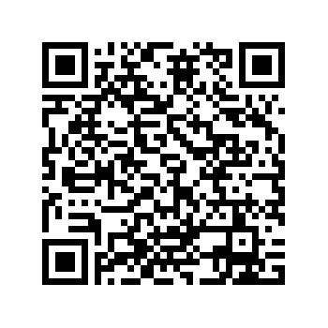
Система підсумкових оцінювань на різних етапах здобуття повної загальної середньої освіти
Система національних і міжнародних моніторингових досліджень якості освіти
Рішення Колегії МОНУ від 30.05.2019 Протокол № 4/4 - 20

Slide 4
Зовнішні освітні оцінювання
моніторингові дослідження
Notes:
Два основних принципи щодо організації проведення будь-яких зовнішніх освітніх оцінювань:
СТВОРЕННЯ БЕЗПЕЧНИХ та РІВНИХ УМОВ або іншими словами та ДОТРИМАННЯ ПРОЦЕДУРИ
Ці два принципи чітко унормовані відповідною постановою КМУ, крім того щорічно під головуванням Віце-прем’єр-міністра відбувається відповідна координаційна нарада та видається протокольне доручення в межах компетенції різних інституцій щодо реалізації зазначених принципів.
Як установа, яка безпосередньо організує проведення зовнішніх освітніх оцінювань у Полтавській області висловлюємо задоволення щодо якісного підходу в організації проведення освітніх оцінювань Полтавської облдержадміністрації, зокрема
підготовки доручення облдержадміністрації з питань проведення ЗНО-2019 після наради у квітні
та організації сьогоднішньої наради за участі керівництва різних залучених інституцій.
Також, констатуємо повне порозуміння у співпраці із керівниками освітянської галузі в області
обласним Департаментом освіти і науки
управлінням освіти Полтавської міської ради
Полтавським обласним інститутом післядипломної педагогічної освіти
місцевими органами управління освітою
закладами освіти
корпусом вищої освіти
Перед тим, як перейти до інформації щодо організації проведення зовнішніх освітніх оцінювань у Полтавській області та виконання протокольного доручення Віце-прем’єр-міністра, додаткова інформація.

Slide 5
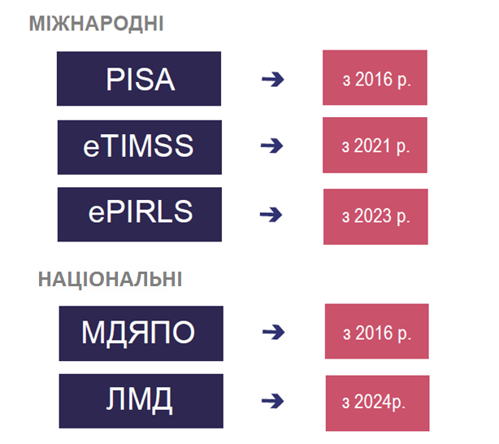
Моніторингові дослідження
4-й клас — етап завершення початкової школи
6-й клас — етап завершення адаптаційного періоду на рівні базової середньої освіти
8-й клас — перший рік базового предметного навчання
9-й – 10-й клас/1-ий – 2-ий курс – завершення здобуття повної загальної середньої освіти

Slide 6
Моніторингові дослідження
Programme for International Student Assessment
Міжнародна програма з оцінювання освітніх досягнень учнів
Учасники: 15-річні учні
Галузі: читання, математика, природничо-наукові дисципліни
Періодичність: кожні 3 роки
Поточний цикл: 2021 рік
Trends in International Mathematics and Science Study
Міжнародне порівняльне оцінювання математично-природничої освіти
Учасники: учні 4-х та 8-х класів
Галузі: математика, природничо-наукові дисципліни
Періодичність: кожні 4 роки
Поточний цикл: 2023 та 2027 роки
The Progress in International Reading Literacy Study
Міжнародне дослідження прогресу читацької грамотності
Учасники: учні 4-х класів
Періодичність: кожні 5 років
Поточний цикл: 2025 рік

Slide 7
Моніторингові дослідження
Моніторингове дослідження якості початкової освіти
Учасники: учні 4-х класів
Галузі: читання, математика
Періодичність: кожні 2 роки
Поточний цикл: 2020 рік
Локальні моніторингові дослідження
Учасники: учні 6-х та 8-х класів
Галузі: комплексний компетентнісний тест (6клас); українська мова, математика, комп'ютерна грамотність (8 клас)
Періодичність: щорічно
Поточний цикл: 2024 та 2026 роки

Slide 8
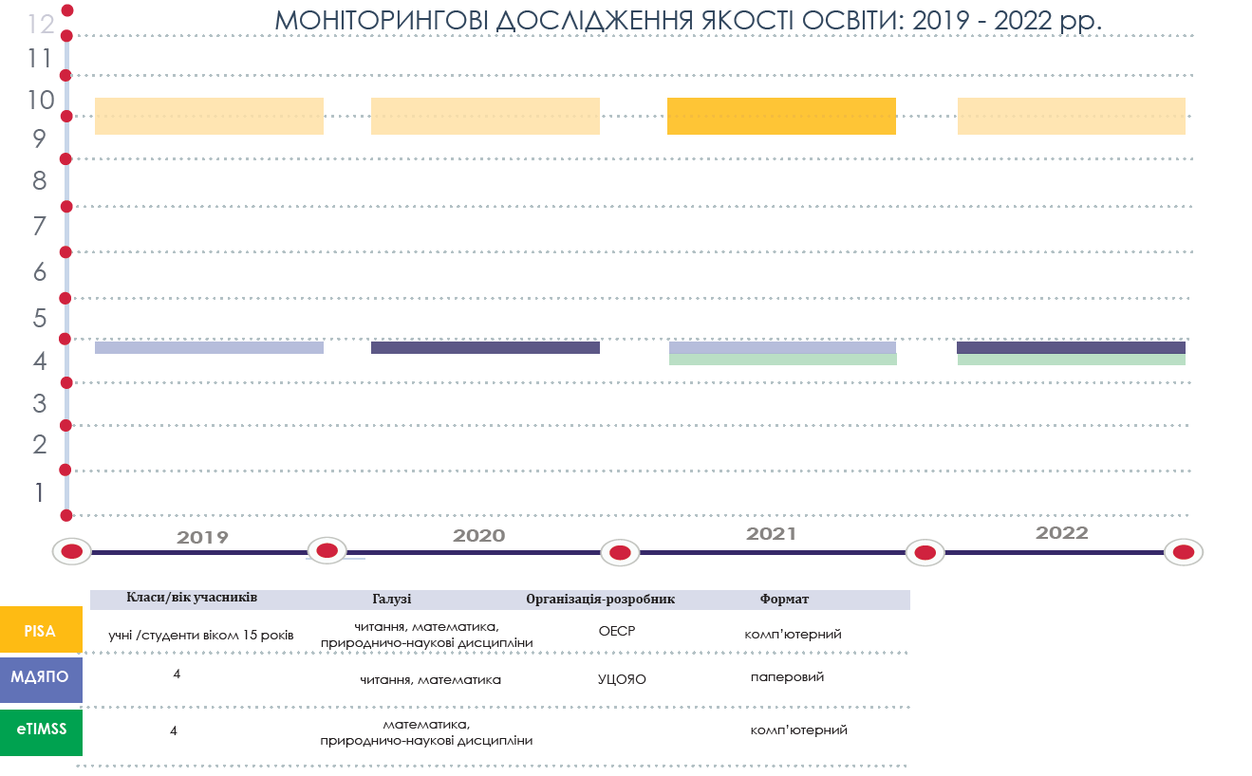
Моніторингові дослідження

Slide 9
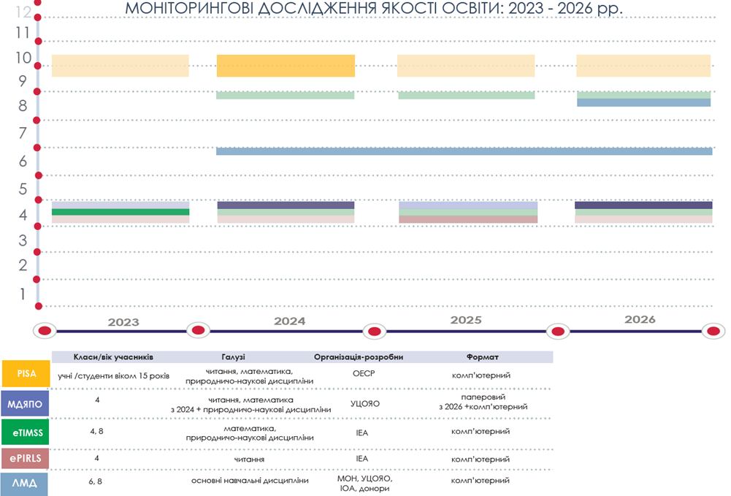
Моніторингові дослідження

Slide 10
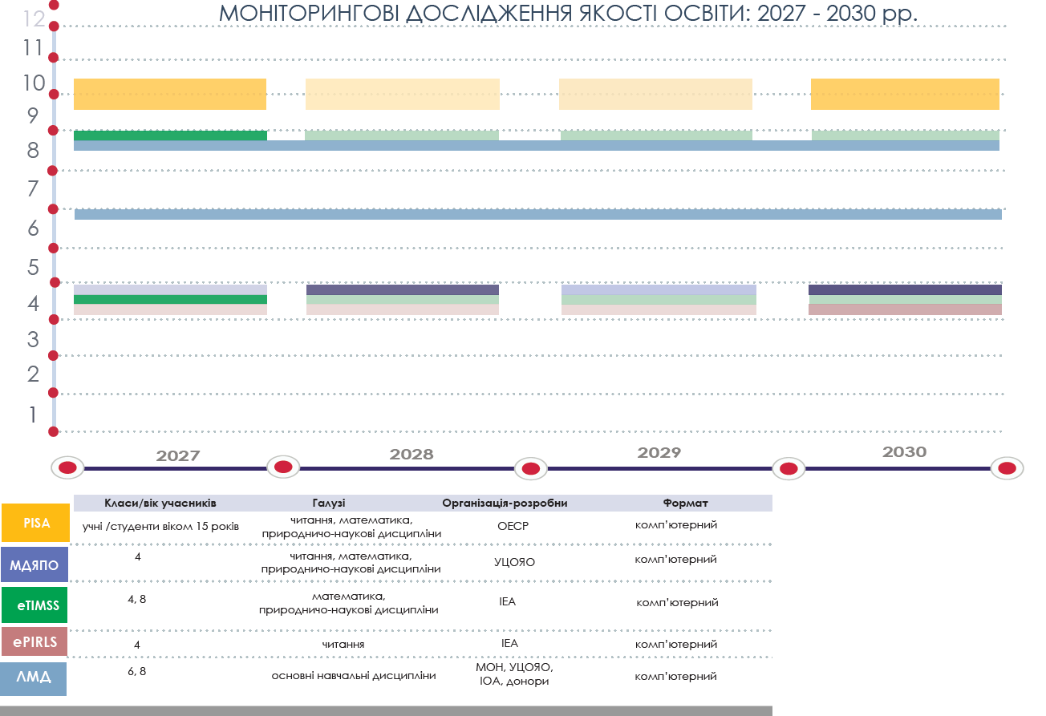
Моніторингові дослідження

Slide 11
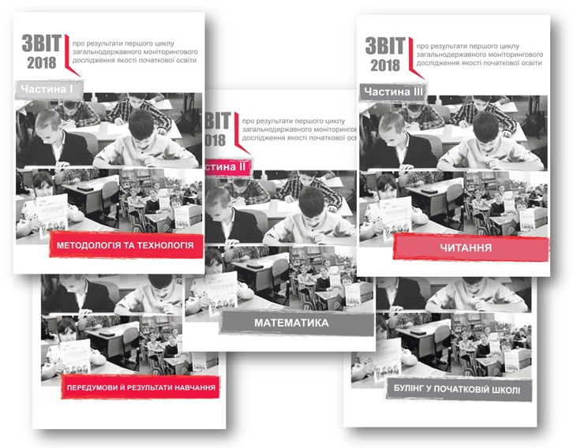
Результати І циклу МДЯПО
Рішення Колегії МОНУ від 25.06.2019 Протокол № 5/2 - 20

Slide 12
МДЯПО: факти
відвідування дошкільних/ позашкільних
закладів освіти
позитивно впливає на результати
навчання
хлопчики мають значно нижчі
результати з читання, ніж дівчатка, з математики різниця відсутня
учні з маленьких шкіл мають нижчі результати
навчання, ніж учні з великих шкіл

Slide 13
Зовнішні освітні оцінювання
підсумкові оцінювання
Notes:
Два основних принципи щодо організації проведення будь-яких зовнішніх освітніх оцінювань:
СТВОРЕННЯ БЕЗПЕЧНИХ та РІВНИХ УМОВ або іншими словами та ДОТРИМАННЯ ПРОЦЕДУРИ
Ці два принципи чітко унормовані відповідною постановою КМУ, крім того щорічно під головуванням Віце-прем’єр-міністра відбувається відповідна координаційна нарада та видається протокольне доручення в межах компетенції різних інституцій щодо реалізації зазначених принципів.
Як установа, яка безпосередньо організує проведення зовнішніх освітніх оцінювань у Полтавській області висловлюємо задоволення щодо якісного підходу в організації проведення освітніх оцінювань Полтавської облдержадміністрації, зокрема
підготовки доручення облдержадміністрації з питань проведення ЗНО-2019 після наради у квітні
та організації сьогоднішньої наради за участі керівництва різних залучених інституцій.
Також, констатуємо повне порозуміння у співпраці із керівниками освітянської галузі в області
обласним Департаментом освіти і науки
управлінням освіти Полтавської міської ради
Полтавським обласним інститутом післядипломної педагогічної освіти
місцевими органами управління освітою
закладами освіти
корпусом вищої освіти
Перед тим, як перейти до інформації щодо організації проведення зовнішніх освітніх оцінювань у Полтавській області та виконання протокольного доручення Віце-прем’єр-міністра, додаткова інформація.

Slide 14
Підсумкові оцінювання на різних етапах здобуття ЗСО = ДПА
2022
2027
2029
пілотний етап
2021
пілотний етап
2023-2026
перехідна модель
2021-2028

Slide 15
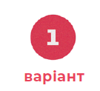
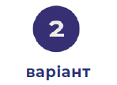
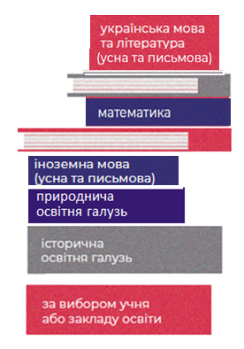
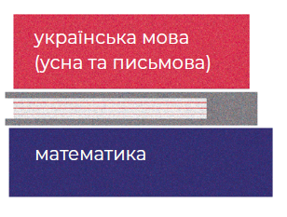
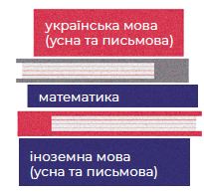
Підсумкові оцінювання на різних етапах здобуття ЗСО = ДПА

Slide 17
ДПА/ЗНО
2020, 2021
Notes:
Два основних принципи щодо організації проведення будь-яких зовнішніх освітніх оцінювань:
СТВОРЕННЯ БЕЗПЕЧНИХ та РІВНИХ УМОВ або іншими словами та ДОТРИМАННЯ ПРОЦЕДУРИ
Ці два принципи чітко унормовані відповідною постановою КМУ, крім того щорічно під головуванням Віце-прем’єр-міністра відбувається відповідна координаційна нарада та видається протокольне доручення в межах компетенції різних інституцій щодо реалізації зазначених принципів.
Як установа, яка безпосередньо організує проведення зовнішніх освітніх оцінювань у Полтавській області висловлюємо задоволення щодо якісного підходу в організації проведення освітніх оцінювань Полтавської облдержадміністрації, зокрема
підготовки доручення облдержадміністрації з питань проведення ЗНО-2019 після наради у квітні
та організації сьогоднішньої наради за участі керівництва різних залучених інституцій.
Також, констатуємо повне порозуміння у співпраці із керівниками освітянської галузі в області
обласним Департаментом освіти і науки
управлінням освіти Полтавської міської ради
Полтавським обласним інститутом післядипломної педагогічної освіти
місцевими органами управління освітою
закладами освіти
корпусом вищої освіти
Перед тим, як перейти до інформації щодо організації проведення зовнішніх освітніх оцінювань у Полтавській області та виконання протокольного доручення Віце-прем’єр-міністра, додаткова інформація.

Slide 18
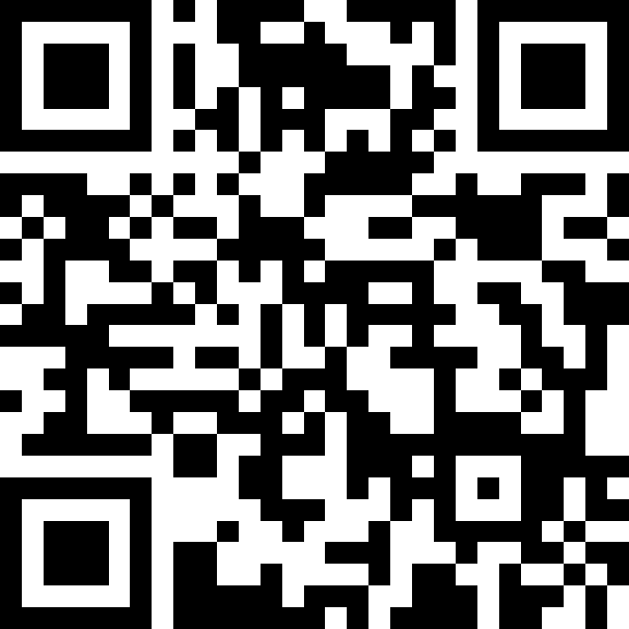
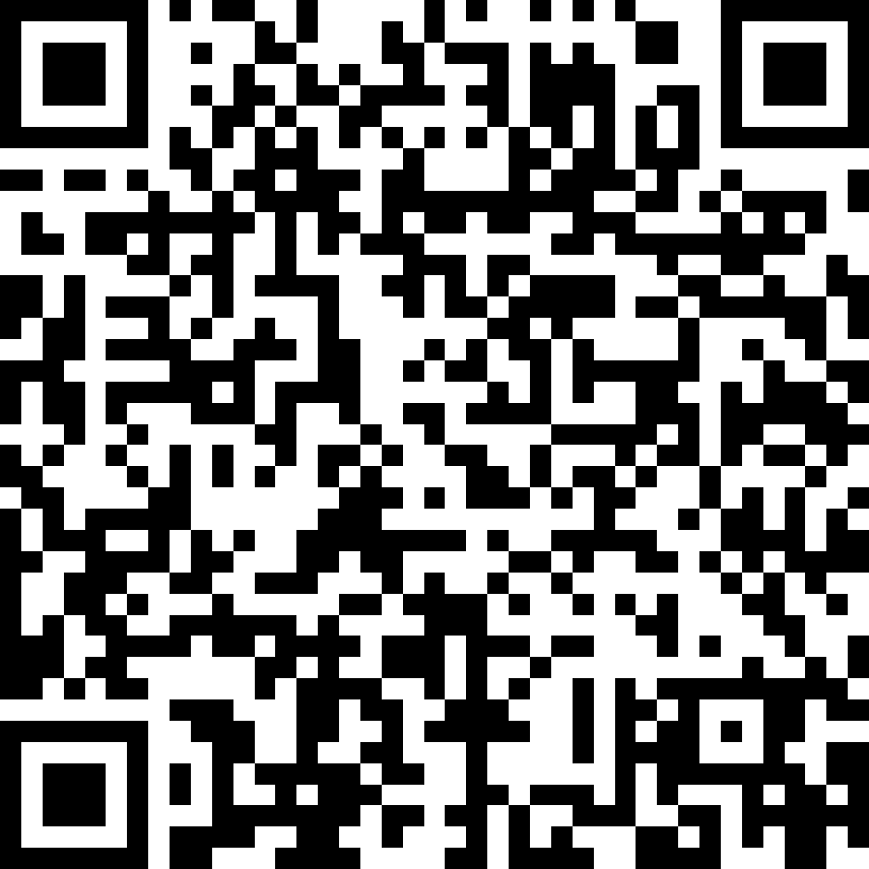
ДПА у формі ЗНО
ДПА-2020 у формі ЗНО
ДПА-2021 у формі ЗНО
для всіх здобувачів повної загальної середньої освіти
3 предмети ДПА
4 предмети ДПА
1
українська мова і література (українська мова)
1
українська мова і література (українська мова)
або
українська мова
2
за вибором здобувача освіти
математика
або
історія України (період XX - початок XXI століття)
2
математика (відповідно до рівня)
за вибором здобувача освіти
історія України (період XX - початок XXI століття)
або
іноземна мова (відповідно до рівня)
3
3
за вибором здобувача освіти
із загального переліка
4
за вибором здобувача освіти
із загального переліка

